Slide 1
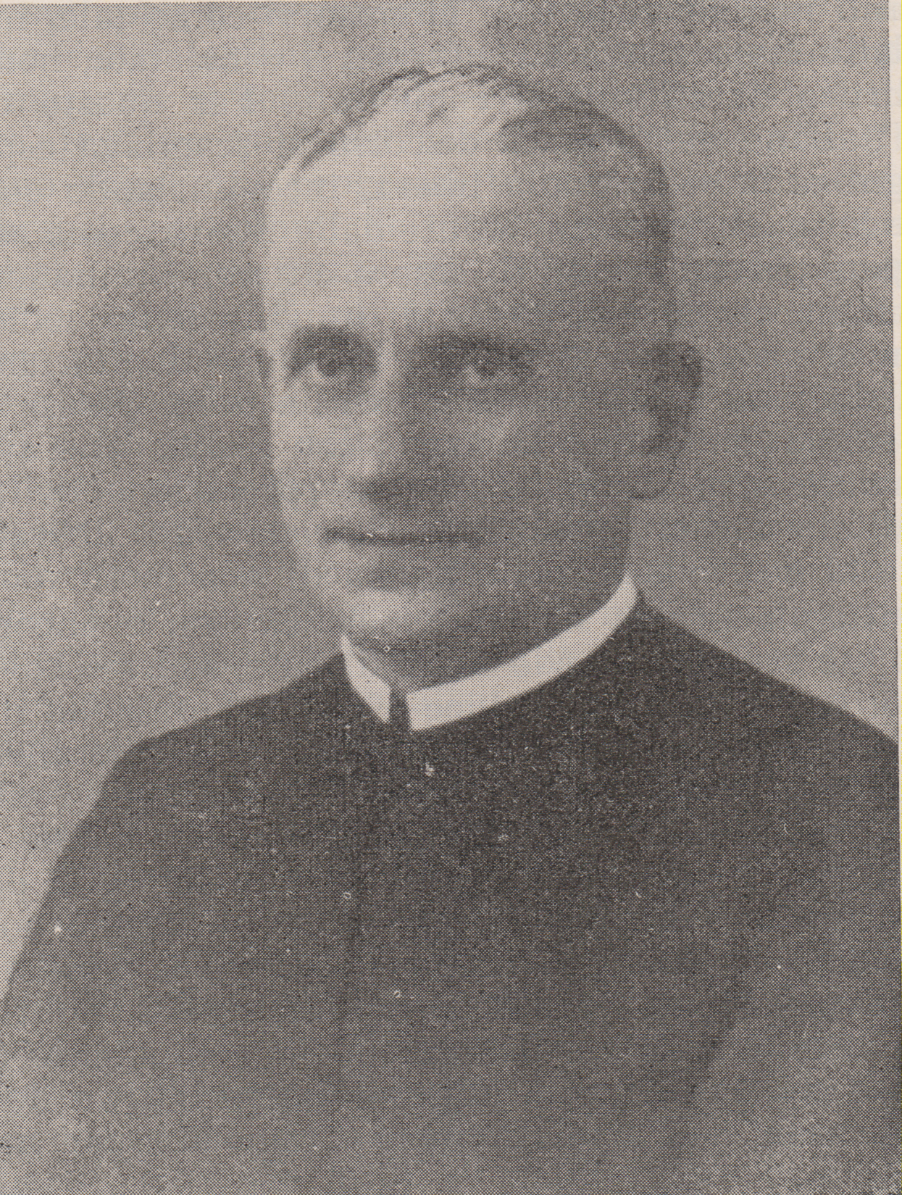
P. Cesare Tagliaferro
Riv. Fasc. 135

Slide 2
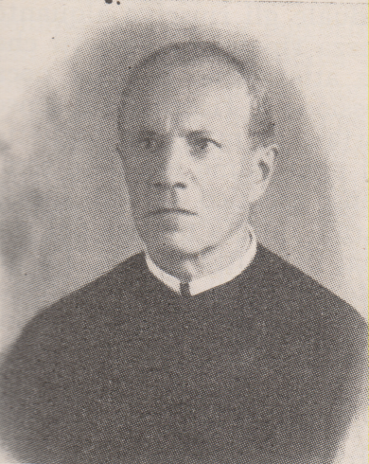
P. Marco Meda
Riv. Fasc. 135

Slide 3
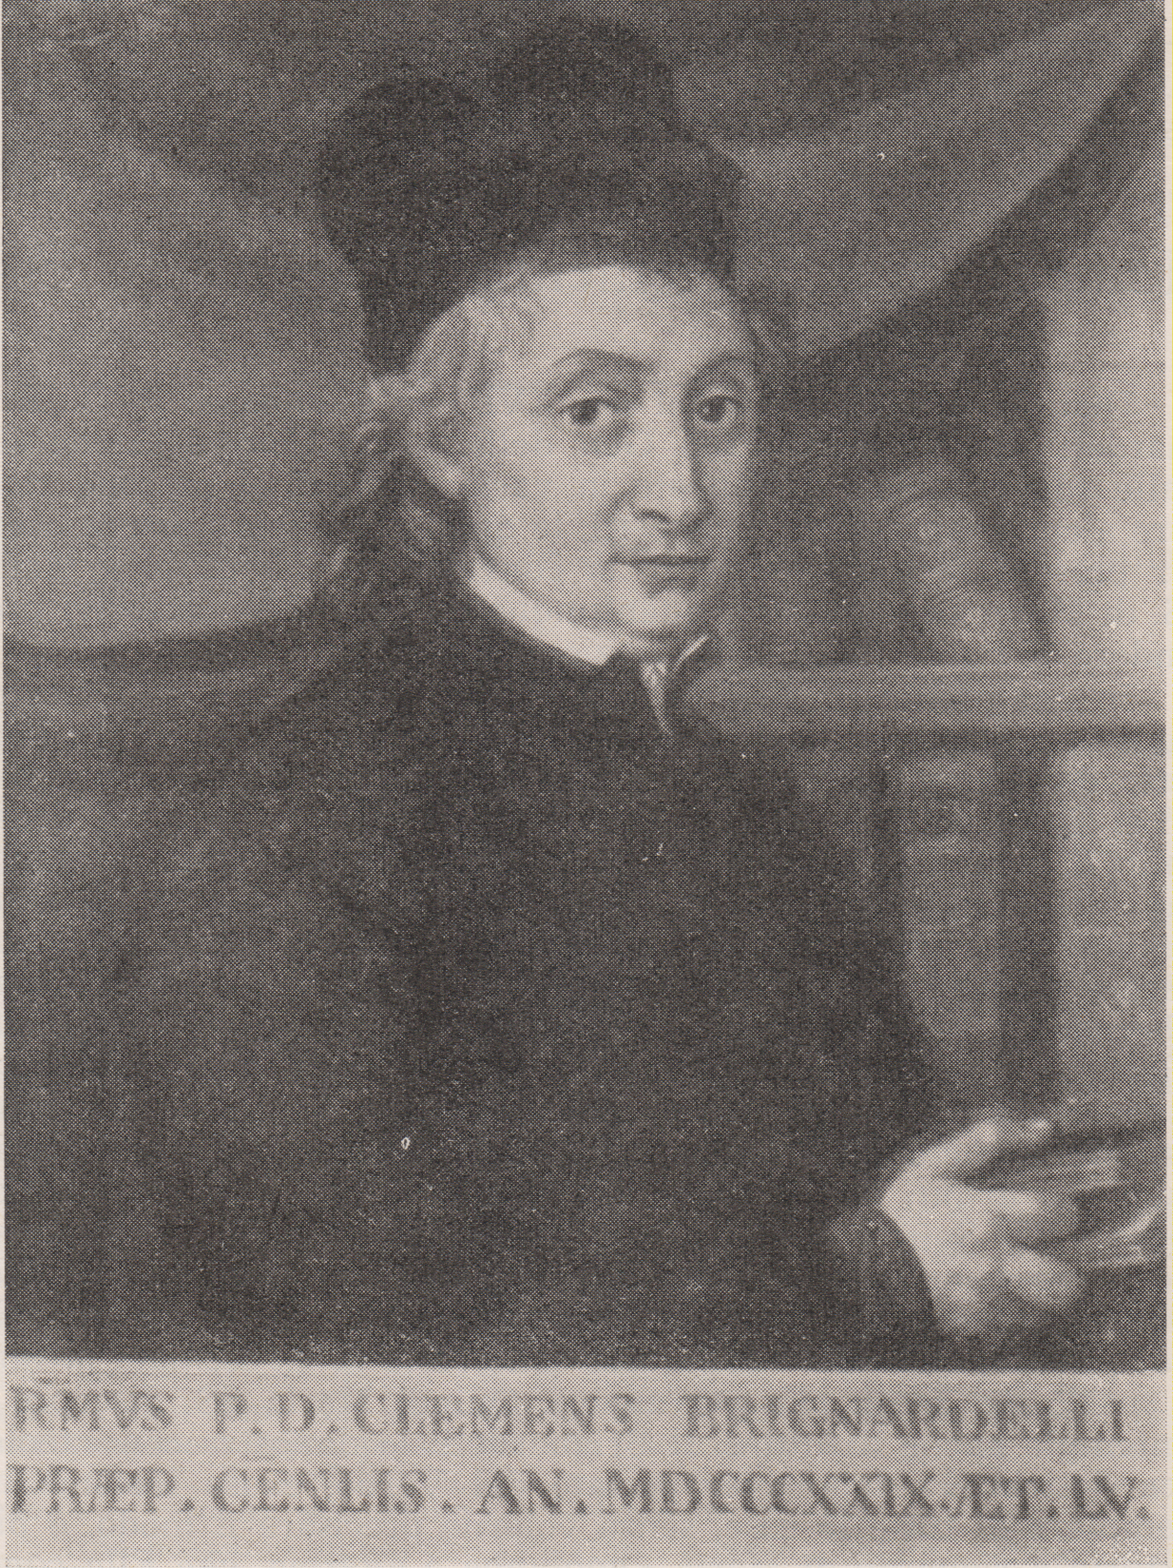
P: Clemente Brignardelli
Riv. Fasc 135

Slide 4
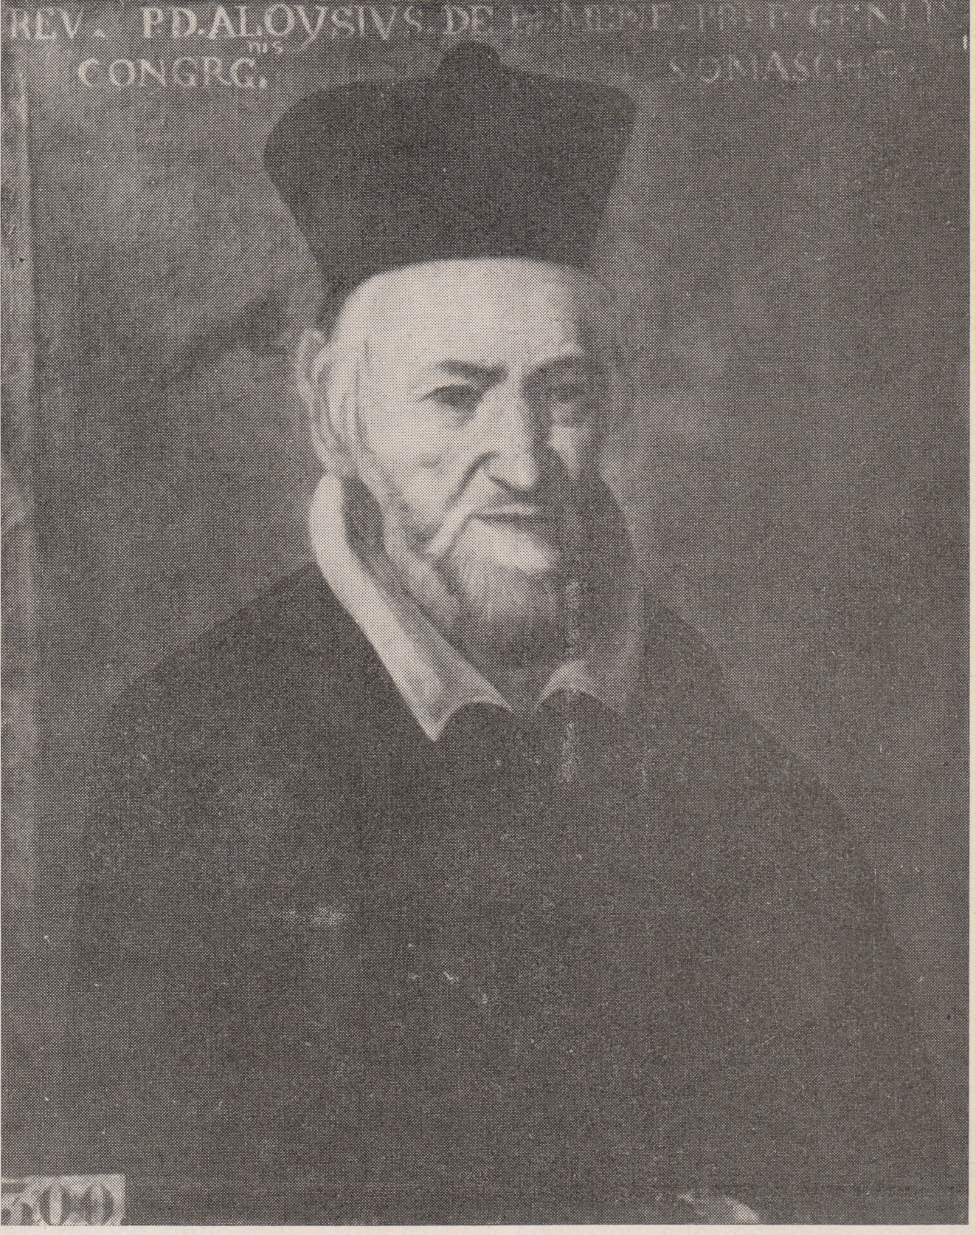
P. Luigi De Lemene
Riv. Fasc. 135

